Slide 1


Slide 2
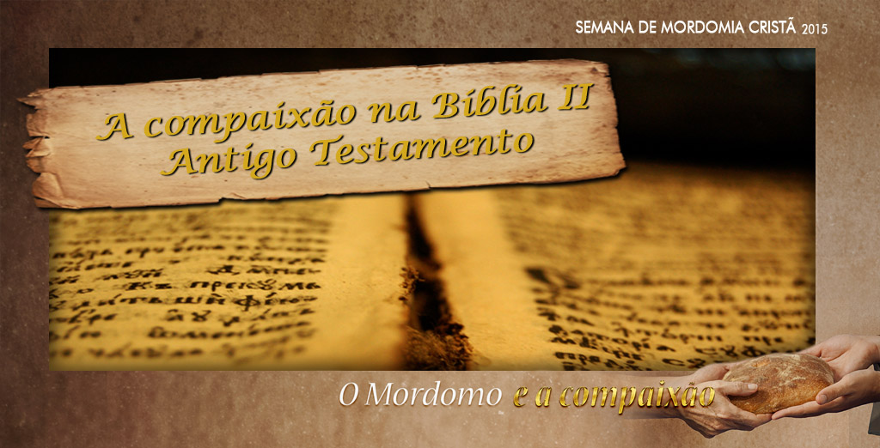

Slide 3
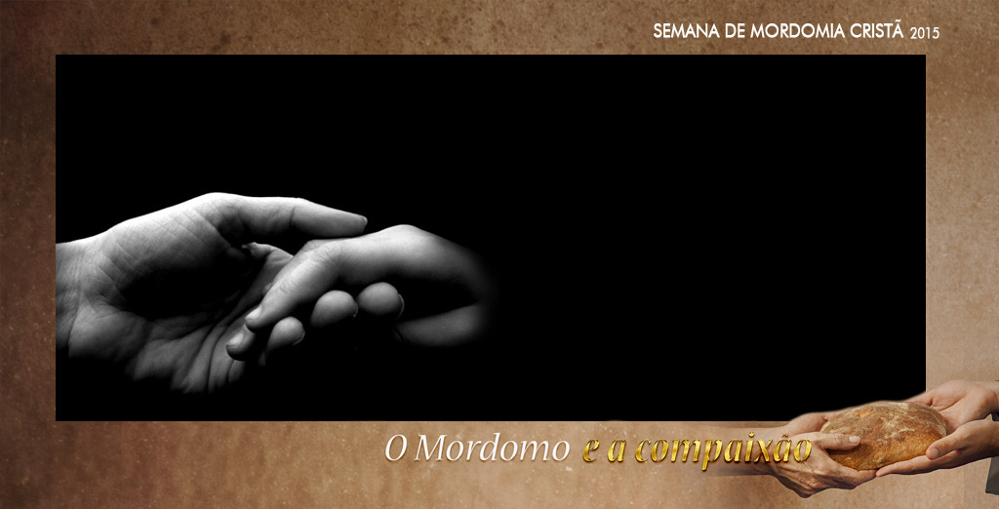
Também foi ensinado que a prática da compaixão e da solidariedade não era vista como uma questão de simples pena do necessitado, ou de boas intenções futuras, a questão era encarada com ações concretas e imediatas
para mudar a situação.

Slide 4
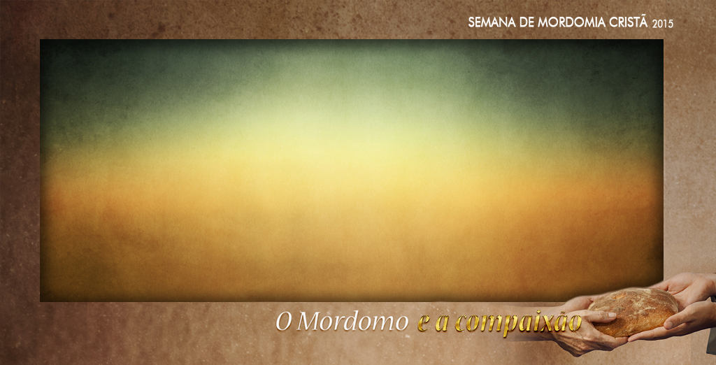
I. Cuidado das classes vulneráveis

Slide 5
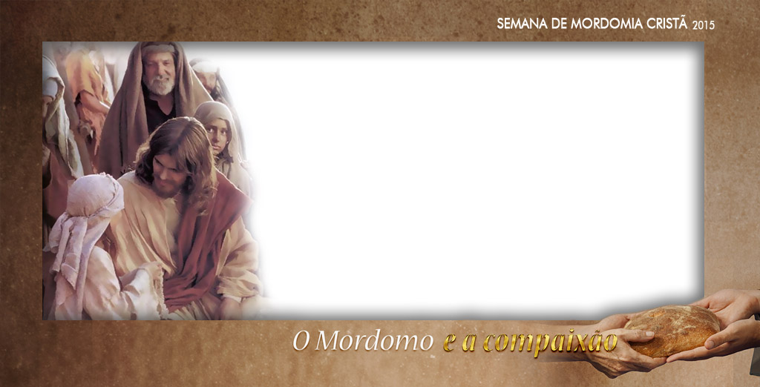
No Antigo testamento, Deus o Pai aparece como protetor das pessoas pobres e
oprimidas.

Slide 6
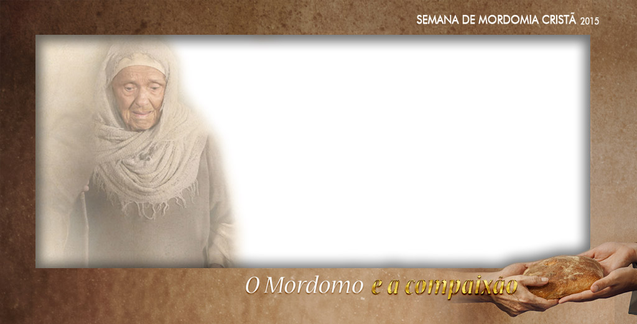
Qualquer pessoa que se recusasse a ajudar a um órfão, viúva ou estrangeiro, cometia pecado contra o
Senhor.

Slide 7
O canal usado pelo Senhor para proteger, amparar, defender e suprir as
necessidades das viúvas, órfãos e estrangeiros é o mordomo abençoado
com recursos.

Slide 8
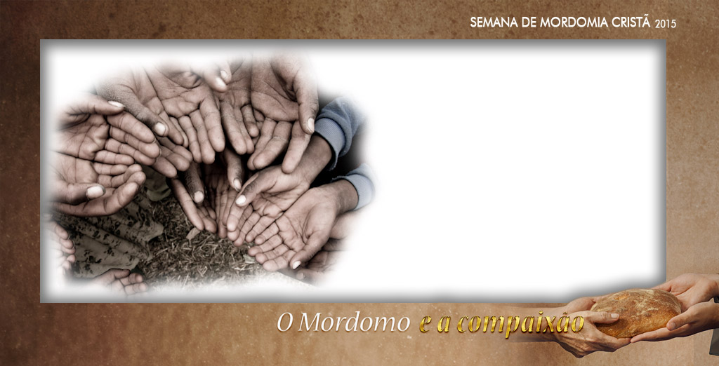
Na cultura do (AT) uma pessoa que professasse amar ao Senhor, ao se
deparar com uma pessoa em necessidade deveria agir imediatamente.

Slide 9
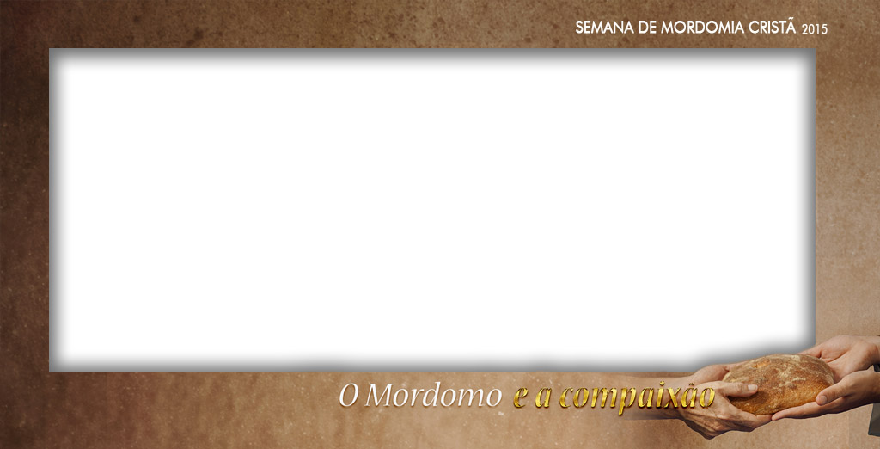
Antes de prosseguir, pensemos em três questões básicas dessas recomendações sagradas:
O mordomo é abençoado para compartilhar a bênção.
É melhor dar do que receber.
Existe uma bênção profética reservada para aquele que
é generoso e se acostumou a fazer o bem.

Slide 10
Pense nesses princípios no sentido negativo: O que se perde quando
não se obedece ao mandamento da compaixão e da solidariedade para
com o necessitado?

Slide 11
II - Por que as viúvas, órfãos e estrangeiros?

Slide 12
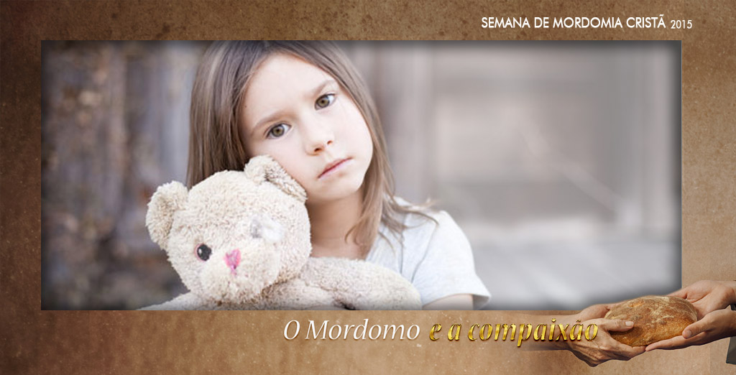
Porque eram as classes mais vulneráveis em Israel e como tais deviam
receber atenção especial. Cuidar deles era sinônimo de cuidado ao próprio
Deus.

Slide 13
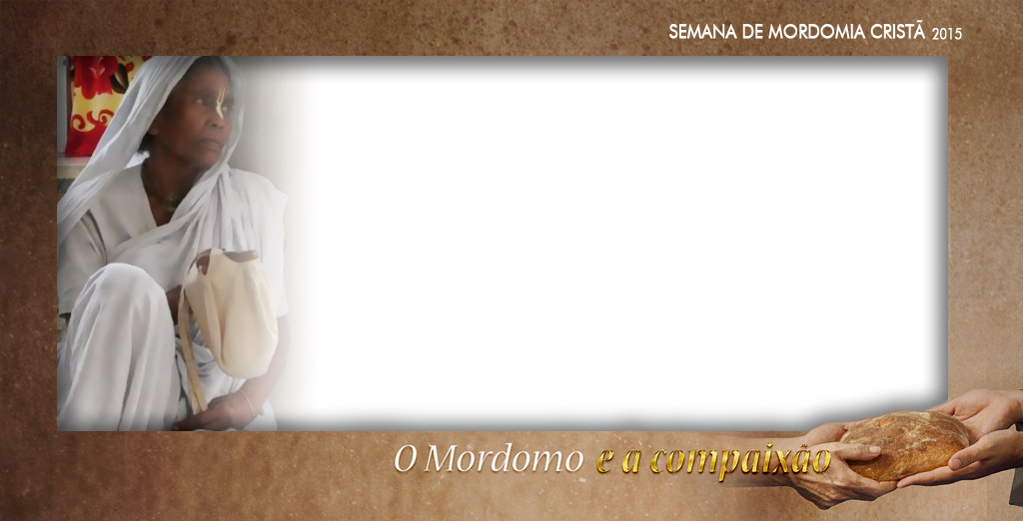
Viúvas – Situação e amparo divino
O estado de viuvez em si já é cruel: solidão, perda da proteção, saudade, falta do convívio íntimo intenso e profundo, incerteza quanto ao futuro, ausência de filhos ou abandono por parte deles, entre outras coisas.

Slide 14
Viúvas – Situação e amparo divino
No passado, devido ao contexto cultural, a situação parecia ainda mais desfavorável para a viúva.

Slide 15
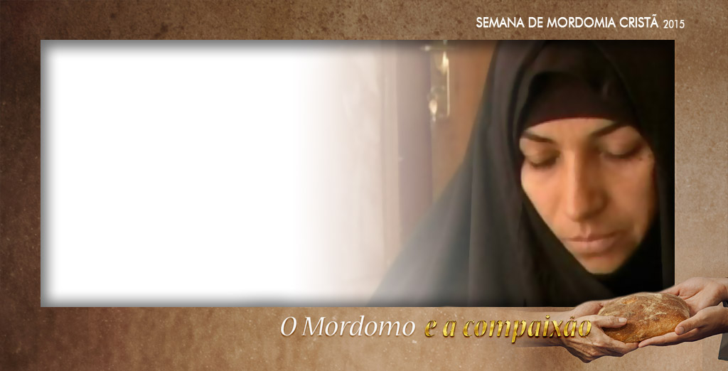
Viúvas – Situação e amparo divino
Não podia se casar novamente com qualquer pessoa, mas somente com o irmão de seu falecido marido, (Gn 38:8).

Slide 16
Viúvas – Situação e amparo divino
Se o esposo tivesse contraído alguma dívida que não tivesse sido paga, a viúva era obrigada legalmente a assumir esses compromissos financeiros, assim, muitas vezes tinha que vender a herança e quando não as possuía, tinha que entregar os filhos como escravos aos credores.

Slide 17
Viúvas – Situação e amparo divino
Diante dessa realidade a Bíblia mostra Deus como defensor das viúvas
em suas necessidades.

Slide 18
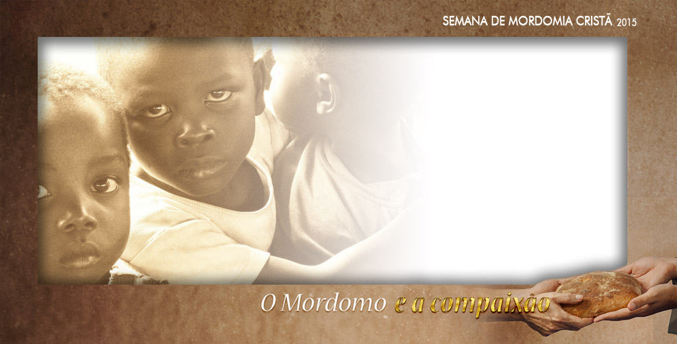
Órfãos – Direitos preservados por Deus
Aqueles que perderam seus pais, que ficaram órfãos e desamparados,
são apresentados na Bíblia como uma classe a quem Deus mostra
bondade especial.

Slide 19
Órfãos – Direitos preservados por Deus
O fato de não ter pais e nem parentes que se interessassem por eles,
os colocavam no mesmo nível das viúvas e forasteiros.

Slide 20
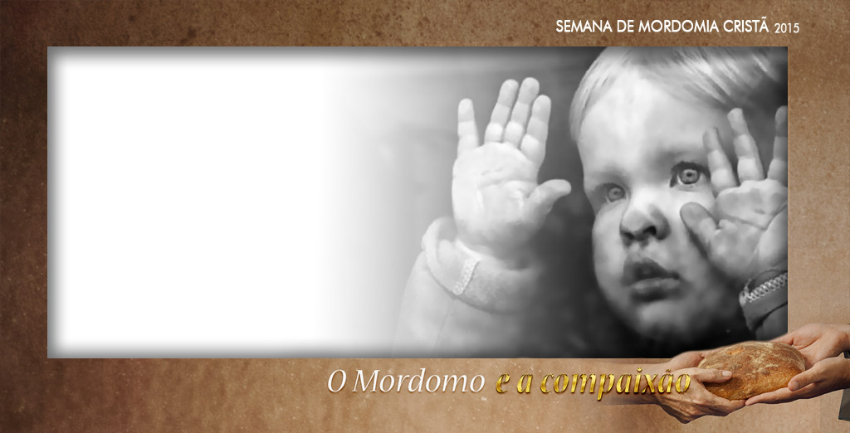
Órfãos – Direitos preservados por Deus
Uma bênção especial era prometida àquele que compartilhasse a
bênção recebida de Deus cuidando dos órfãos.

Slide 21
Órfãos – Direitos preservados por Deus
A ordem de Deus para Seus filhos era: “Aprendei a fazer o bem; atendei à justiça, repreendei ao opressor; defendei o direito do órfão, pleiteai a causa das viúvas”
(Is. 1:17).

Slide 22
Órfãos – Direitos preservados por Deus
“Maldito aquele que perverter o direito do estrangeiro,
do órfão e da viúva. E todo o povo dirá: Amém!”
(Dt 27:19).

Slide 23
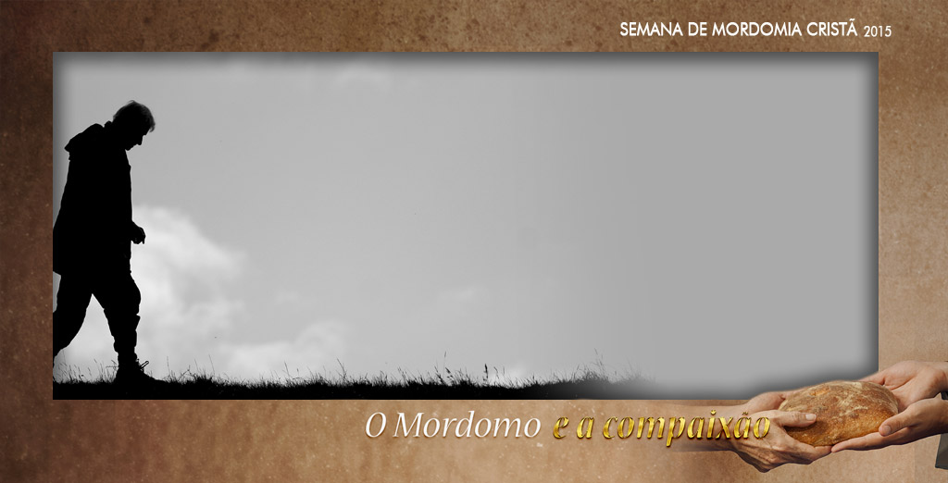
Forasteiros – Quem eram e os direitos que possuíam
Com respeito aos forasteiros. Eles não eram israelitas, eram estrangeiros
residentes no país.

Slide 24
Forasteiros – Quem eram e os direitos que possuíam
Os forasteiros ou estrangeiros residentes em Israel deveriam receber
uma proteção diferenciada e especial conforme se vê em Deuteronômio
14:29; 16:11, 14

Slide 25
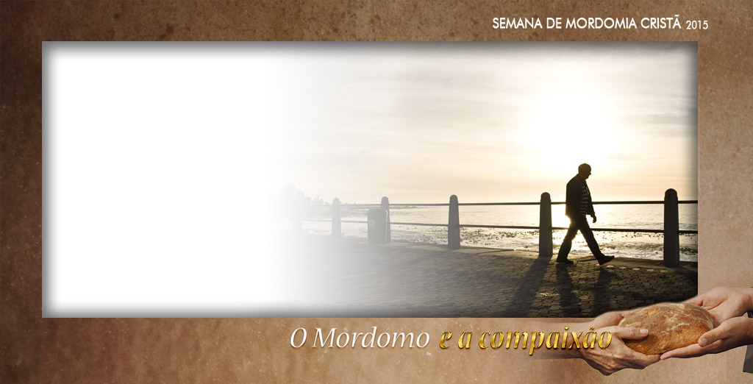
Forasteiros – Quem eram e os direitos que possuíam
Por que isso ocorria em Israel? Por que Israel foi forasteiro, estrangeiro
no Egito e ele não deveria dar ao estrangeiro o mesmo tratamento que
recebeu no Egito.

Slide 26
Forasteiros – Quem eram e os direitos que possuíam
Eles deveriam ser tratados como membros do povo de Deus (Ex 23:9); deviam ser amparados e ajudados e esta ação simbolizava a
própria atitude de Deus
(Sl 146:9)

Slide 27
A base de tudo que vimos ontem e hoje é a de que Deus o Pai se preocupa
e ajuda de forma efetiva aos estrangeiros, escravizados, marginalizados e
excluídos do contexto social em que vivem.

Slide 28
Para demonstrar isso Ele criou leis justas e sagradas com a finalidade de fazer do Seu povo uma sociedade nova, justa, igualitária, de partilha e de solidariedade, sem escravizados,
marginalizados, excluídos e empobrecidos.

Slide 29
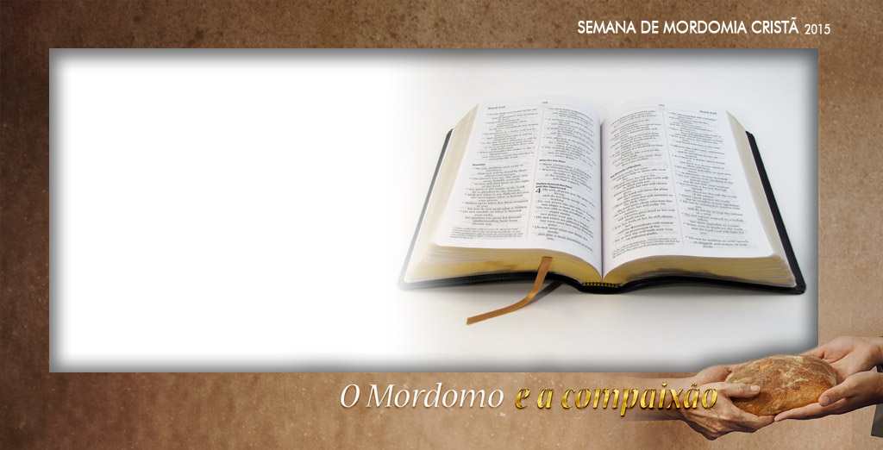
“O Senhor provê quanto às viúvas e os órfãos, não por meio de um milagre, enviando-lhes maná do céu, não mandando corvos a lhes trazer
alimento; mas por um milagre no coração humano, expelindo o egoísmo, e descerrando as fontes do amor cristão”
(Ciência do Bom Viver, p. 202).

